Slide 1

Evropski dan jezikov
Vabljeni na glasbeno popotovanje v različnih jezikih sveta.
Pojemo in igramo vam učenci, ki se učimo nemščino.

Slide 2
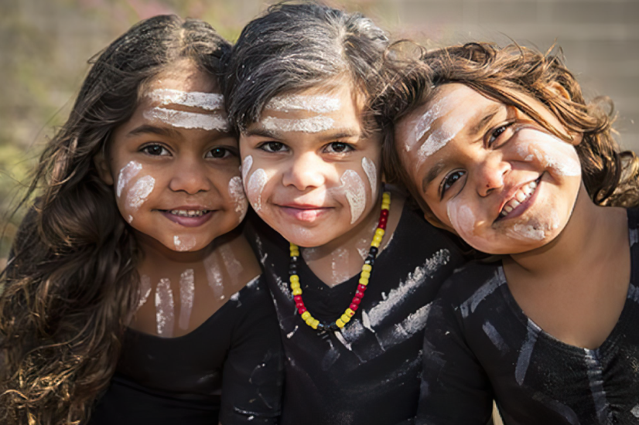

TABA NABA
Učenci Podružnične šole Ajdovec so se naučili pesem v jeziku Miriam Mir, v kateri se otroci otočja blizu Avstralije povabijo k igri ob morju.

Slide 3
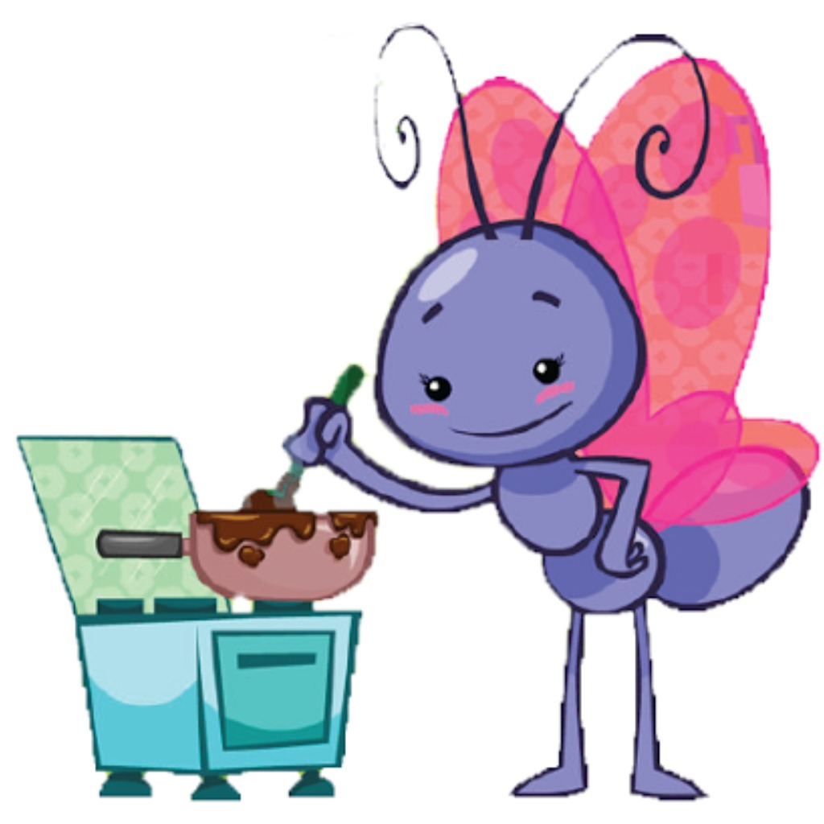
BORBOLETINHA
Takole lepo zveni portugalščina, ki so se jo zlahka naučili učenci Podružnične šole Dvor. Pesem poje o metulju,
ki pripravlja čokolado.

Slide 4
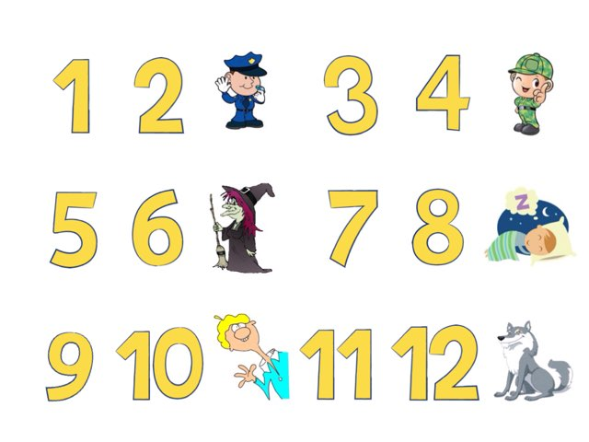
EINS, ZWEI, POLIZEI
Na Podružnični šoli v Šmihelu so otroci zapeli po nemško. Znate šteti do 12?

Slide 5
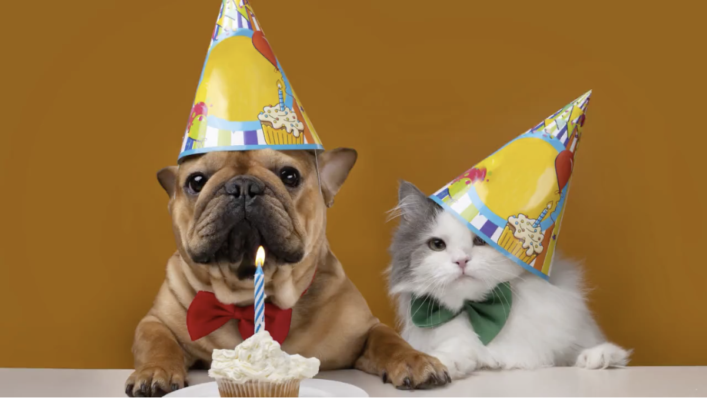
SHUMU URIME
V rojstnodnevni pesmi so učenci 3. in 4. razreda prepletli albanski in nemški jezik.

Slide 6
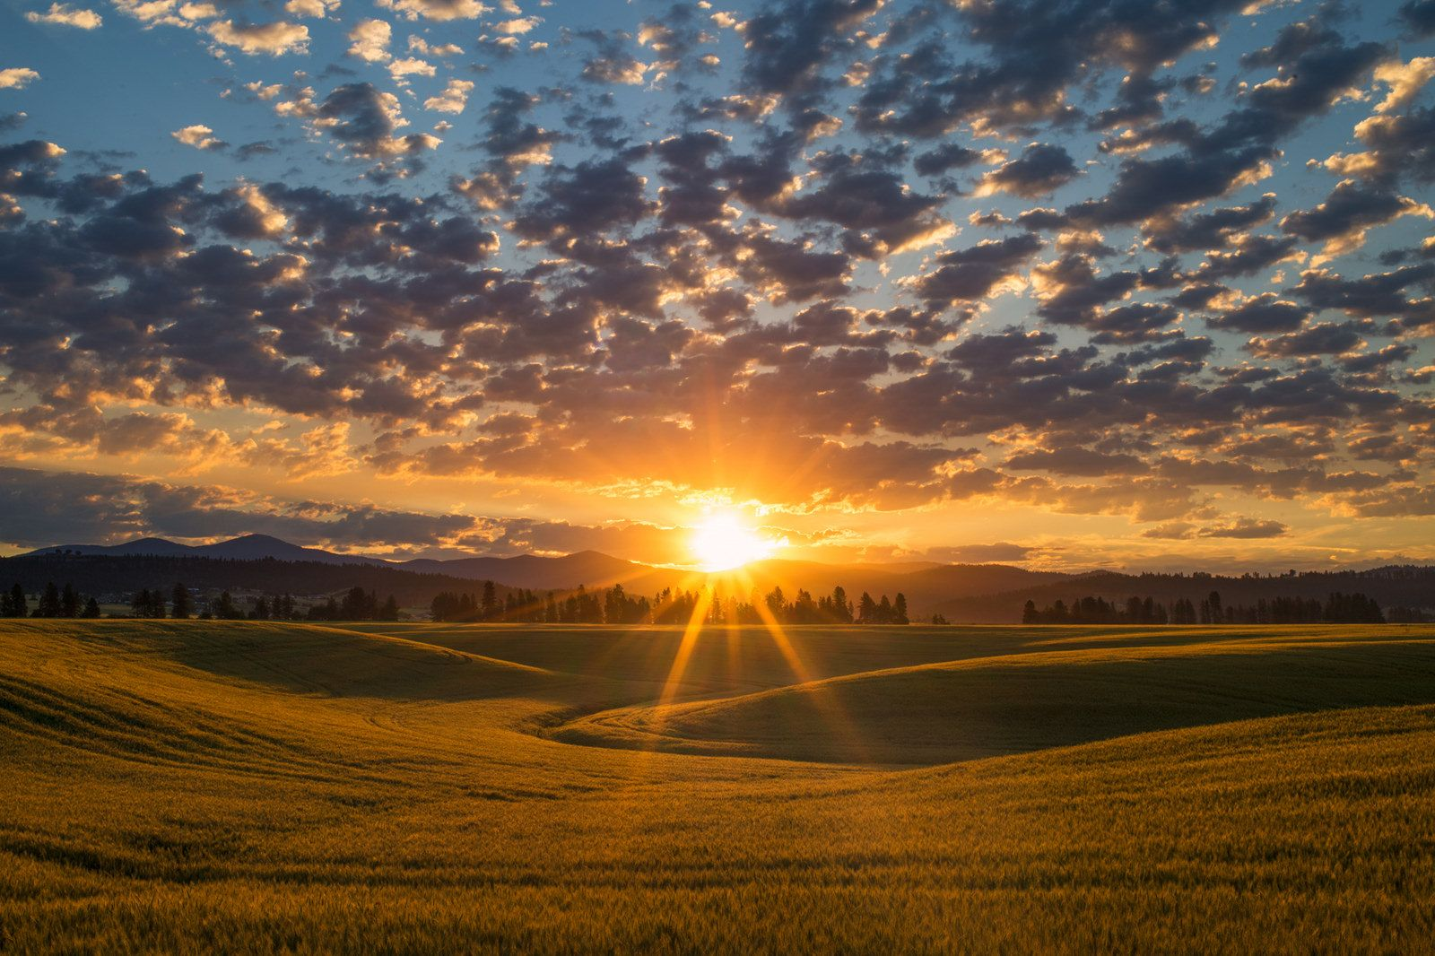
WE N’DE YA HO
Indijanska pesem, ki jo pojejo učenci 7. b, je
jutranja hvalnica novemu dnevu.

Slide 7
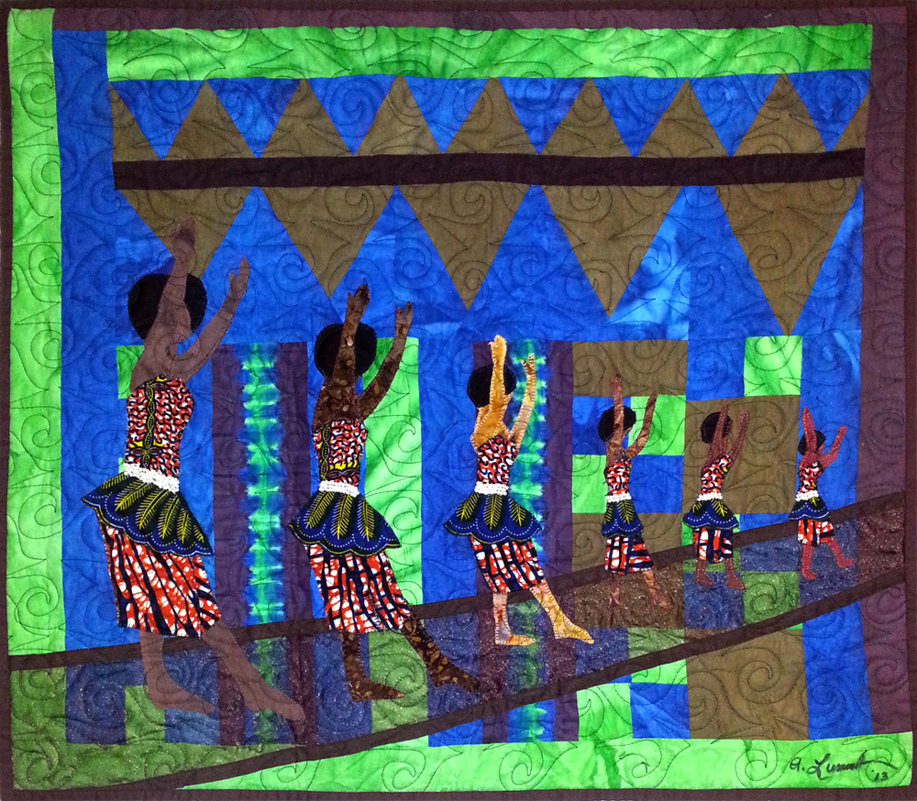
FUNGA ALAFIA
Učenci 7. a so zapeli afriško pesem, ki izkazuje dobrodošlico in blagoslov prišlekom.

Slide 8
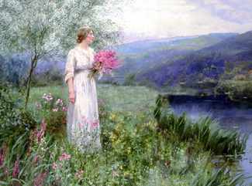
KATYUSHA
Učenci 8. razreda so zapeli o Katjuši, ruskem dekletu, ki svojo pesem pošilja svojemu izbrancu, ki daleč proč brani domovino.

Slide 9

guantanamera
V znameniti kubanski
pesmi so špansko zapeli
učenci 9. razreda.

Slide 10
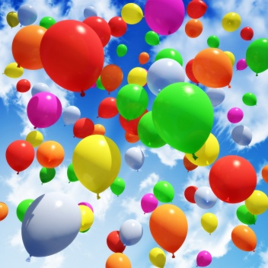
99 luftballons
Za konec še enkrat učenci 8. razreda s čudovito nemško pesmijo….
Upamo, da ste uživali!

